Slide 1
Notes:
Engee es una empresa de calidad, desarrollo y consultoría de software.

Slide 2


Engee IT S.R.L.
Historias de Usuarios Vs. Casos de Uso
Nicolas.pintos@engee.com.ar
Notes:
Engee es una empresa de calidad, desarrollo y consultoría de software.

Slide 3

Temario
Historia de Usuario
  ¿Qué es?
  ¿Cómo se escribe?
  Atributos INVEST
Casos de Uso
  ¿Que es?
  <Extend> / <Include>
  Tipos de Casos de Uso

Slide 4
Otro documentos
Casos de Uso
Historias de usuario
Prototipos
Diccionario de datos
Memorándums técnicos
UML
Modelo de dominio
Notes:
Prototipos: Los prototipos son muy útiles para refinar la especificación de requisitos funcionales del software, específicamente en todo lo que tiene que ver con la descripción de pantallas o formularios de entrada de datos, formulario de salida de datos (consultas), reportes, las opciones de navegación y, en general, toda la carta de navegación del usuario a través del software.
Diccionario de datos: El diccionario de datos es un listado organizado de todos los datos que pertenecen a un sistema. El objetivo de un diccionario de datos es dar precisión sobre los datos que se manejan en un sistema, evitando así malas interpretaciones o ambigüedades.
Memorandum tecnico: tambien conocido como factores de arquitectura
UML: Lenguaje unificado de modelo. es un lenguaje gráfico para visualizar, especificar y documentar cada una de las partes que comprende el desarrollo de software
Modelo de dominio:El modelo de dominio es utilizado por el análista como un medio para comprender el sector de negocios al cual el sistema va a servir.

Slide 5

Historia de Usuario

Slide 6

¿Que es?
Descripciones cortas de una necesidad de un cliente del software
Frase escrita
Breve
Lenguaje común de usuario

Slide 7

¿Como se escribe?
“Como [rol] quiero [funcionalidad] para [beneficio]”
Rol: representa quien está ejecutando la acción
Funcionalidad / Actividad: representa la acción a ser ejecutada por el sistema
Beneficio / Valor para el Negocio: representa el valor de la funcionalidad para el negocio y para los usuarios que la ejecutan

Slide 8
Ejemplo
Cuerpo
Criterios de aceptación
El alerta debe ser recibida en una casilla de mail configurable
El alerta debe contener la hora del comentario y el usuario que lo realizó
Etc.
Como: bloguero [ROL]
Quiero: recibir alertas de los comentarios hechos por mis lectores [FUNCIONALIDAD]
Para: responder los comentarios lo más pronto posible y mantener una comunicación fluida con mis lectores [BENEFICIO]

Slide 9
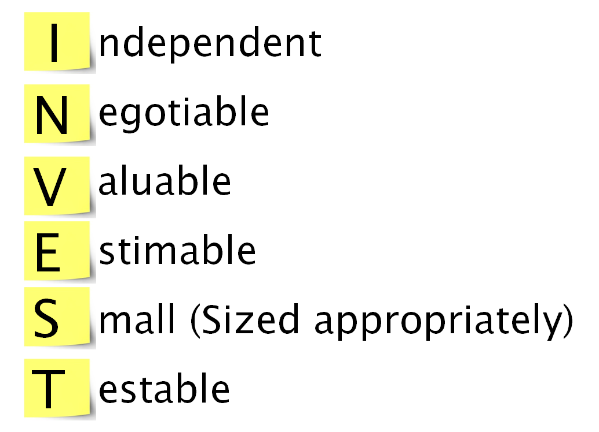
Atributos INVEST
Notes:
Son independientes unas de otras, aun si representaran características del mismo sistema.
Sus características y su intención se pueden negociar entre el equipo de desarrollo y el usuario.
Tienen cierto valor para el usuario, unas más que otras.
El esfuerzo requerido para su construcción, es decir, para su conversión a una funcionalidad de software, se puede estimar con muy poco trabajo, usando técnicas simples.
Son pequeñas, en el sentido de sucintas, y la funcionalidad que se produce a partir de ellas también.
Sus criterios de aceptación y su funcionalidad se pueden certificar, es decir, verificar y validar mediante un procedimiento sencillo y viable, tanto en lo económico como en lo técnico.

Slide 10
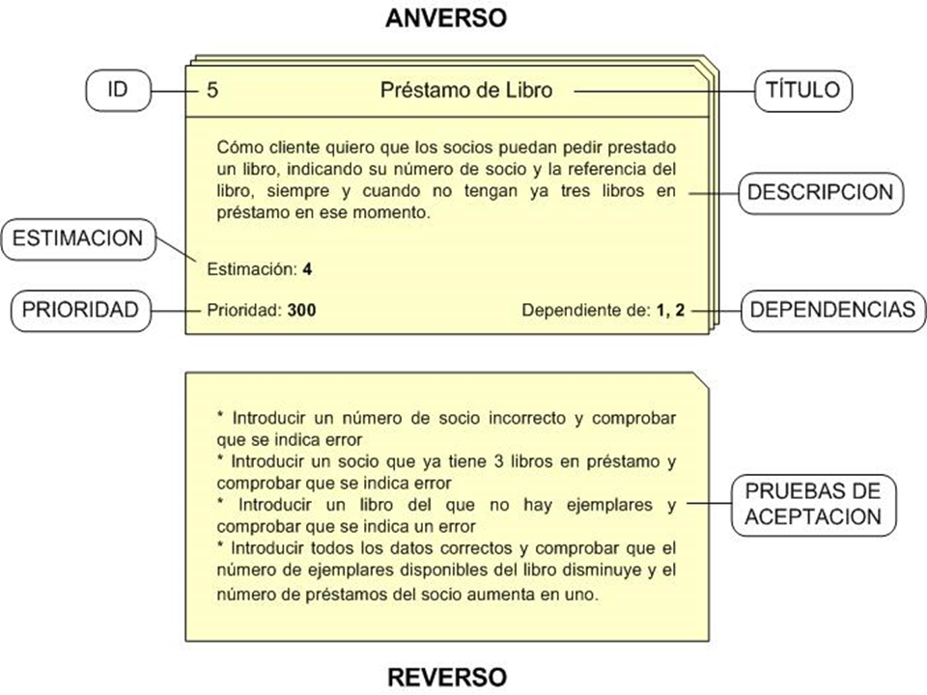
Formato

Slide 11

¿Que NO es?
No es el requisito funcional.
No es un caso de uso.
No dice el CÓMO, dice “QUÉ” se debe hacer.
Notes:
Son independientes unas de otras, aun si representaran características del mismo sistema.
Sus características y su intención se pueden negociar entre el equipo de desarrollo y el usuario.
Tienen cierto valor para el usuario, unas más que otras.
El esfuerzo requerido para su construcción, es decir, para su conversión a una funcionalidad de software, se puede estimar con muy poco trabajo, usando técnicas simples.
Son pequeñas, en el sentido de sucintas, y la funcionalidad que se produce a partir de ellas también.
Sus criterios de aceptación y su funcionalidad se pueden certificar, es decir, verificar y validar mediante un procedimiento sencillo y viable, tanto en lo económico como en lo técnico.

Slide 12
Caso de Uso

Slide 13

¿Que es?
“Secuencia de interacciones entre un sistema y alguien o algo que usa alguno de sus servicios.”
“Descripción de los pasos o las actividades que deberán realizarse para llevar a cabo algún proceso.”
Notes:
Cuando decimos “alguien o algo” hacemos referencia a que los sistemas son usados no sólo por personas, sino también por otros sistemas de hardware y software

Slide 14

Características
Están expresados desde el punto de vista del actor
Se documentan con texto informal
Son iniciados por un único actor
Están acotados al uso de una determinada funcionalidad del sistema
Notes:
Cuando decimos “alguien o algo” hacemos referencia a que los sistemas son usados no sólo por personas, sino también por otros sistemas de hardware y software

Slide 15
Secciones
Nombre: se expresa con un verbo en gerundio, seguido por el principal objeto del sistema que es afectado por el caso
Actor : agrupación uniforme de personas, sistemas o máquinas que interactúan con el sistema que estamos construyendo de la misma forma
Descripción: Se usa una lista numerada de los pasos que sigue el actor para interactuar con el sistema
Notes:
Ejemplo: Para una empresa que recibe pedidos en forma telefónica, todos los operadores que reciban pedidos y los ingresen en un sistema de ventas, si pueden hacer las mismas cosas con el sistema, son considerados un único actor: Empleado de Ventas.
Los actores son externos al sistema que vamos a desarrollar
Un actor es una clase de rol, mientras que un usuario es una persona que, cuando usa el sistema, asume un rol.

Slide 16
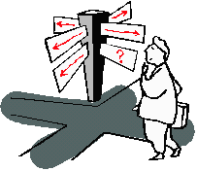
Alternativas
Es una desviaciones del curso normal del caso de uso.
  Representan un error o excepción en el curso normal del caso de uso
  No tienen sentido por sí mismas, fuera del contexto del caso de uso en el que ocurren.
Notes:
Por ejemplo, mientras se ingresa un pedido, el cliente puede solicitar un producto que está discontinuado. El sistema deberá en este caso informar esta situación al empleado que ingresa el pedido.
Si bien en la bibliografía las alternativas se documentan al final del caso de uso, la experiencia demuestra que resulta útil documentar los casos en tablas, mostrando el curso principal en la primera columna, y las alternativas en una segunda columna
De esta forma, es mucho más simple ver en qué parte del caso de uso puede ocurrir la excepción, y se mantiene la ventaja de poder leer de corrido el curso normal.

Slide 17

Relación de extensión - <Extend>
Representan una parte de la funcionalidad del caso que no siempre ocurre
Son un caso de uso en sí mismas
No necesariamente provienen de un error o excepción.
Notes:
No necesariamente provienen de un error o excepción. En su libro, Jacobson ejemplifica los casos de uso con ir a cenar a un restaurant. Para él, tomar café después de cenar es un ejemplo de una extensión.

Slide 18
Relación de extensión - Ejemplo
Se refiere a cuando la funcionalidad de un caso de uso incluye un conjunto de pasos que ocurren sólo en algunas oportunidades.
Ejemplo:
Caso de uso: Ingresando Pedido
Caso de uso de extensión: Revisando Presentación de Nuevos Productos.
Se dice por lo tanto que “Revisando Presentación de Nuevos Productos” extiende el caso de uso “Ingresando pedido”
Notes:
Supongamos que estamos especificando un sistema en el cual los clientes pueden ingresar pedidos interactivamente, y que dentro de la funcionalidad del ingreso de pedidos el usuario puede solicitar al sistema que le haga una presentación sobre los nuevos productos disponibles, sus características y sus precios. En este caso, tengo una excepción dentro del caso de uso Ingresando Pedido. La excepción consiste en interrumpir el caso de uso y pasar a ejecutar el caso de uso Revisando Presentación de Nuevos Productos. En este caso decimos que el caso de uso Revisando Presentación de Nuevos Productos extiende el caso de uso Ingresando pedido y se representa por una línea de trazos desde el caso que ‘extiende a’ al caso que es ‘extendido’.

Slide 19

Alternativa Vs. <Extend>
Una extensión es un caso de uso en sí mismo, mientras que una alternativa no
Una alternativa es un error o excepción, mientras que una extensión puede no serlo
Regla practica: podemos pensar que si algo opcional debe ser expresado con más de un paso, seguramente es una extensión y no una alternativa.

Slide 20
Relación de Uso – <Include>
Aparecen como funcionalidad común, luego de haber especificado varios casos de uso.
Los casos “usados” son casos de uso en sí mismos
El caso es usado siempre que el caso que lo usa es ejecutado. Esto marca la diferencia con las extensiones, que son opcionales

Slide 21
Relación de Uso - Ejemplo
CU1: Ingresando Pedido
CU2: Obteniendo Reporte de Ventas de Producto
CU3: Buscando Datos de Producto
Notes:
Por ejemplo, la funcionalidad de buscar un producto puede ser accedida desde el ingreso de pedidos, desde las consultas de productos, o desde los reportes de ventas por producto. ¿Cómo hago para no repetir el texto de esta funcionalidad en todos los casos de uso que la acceden? La respuesta es simple: sacando esta funcionalidad a un nuevo caso de uso, que es usado por los casos de los cuales fue sacada. Este tipo de relaciones se llama relaciones de uso y se representa por una línea punteada desde el caso que ‘usa a’ al caso que es ‘usado’. Decimos, por ejemplo, que el caso de uso Obteniendo reporte de ventas por producto usa al caso de uso Buscando producto.

Slide 22
Tipos de Casos de Uso
Trazo Grueso o Esenciales
  Ignoramos detalles sobre la forma de la interacción entre el actor y el sistema.
  Sólo incluimos las alternativas más relevantes.
  No entramos en detalle sobre las acciones que realiza el sistema cuando el usuario interactúa con él
Trazo Fino o Implementación
  Incluimos detalles sobre la forma de la interfaz en la descripción del caso
  Incluimos otras alternativas
  Especificamos con más detalle el comportamiento interno del sistema
Notes:
No entramos en detalle sobre las acciones que realiza el sistema cuando el usuario interactúa con él. Por ejemplo, si la empresa tuviera una política de descuentos para sus clientes, no es necesario especificar cómo es esa política: nos alcanza con saber que existe una y que debe ser tenida en cuenta
FINO: Por ejemplo, podemos incluir detalles como: “el operador puede en cualquier momento pasar de la ventana de datos del cliente a la ventana de datos del pedido”. Si bien esto implica anticiparse al diseño, esto no es negativo, ya que es prácticamente imposible –y perjudicial– hablar con los usuarios siempre en términos de un sistema abstracto.

Slide 23

Historia de Usuario Vs. Caso de Uso
Caso de uso
Detallado
Se implementan en varias iteraciones
Lo escribe un analista
No se usan para planificar
Historia de usuario
Breve
Se implementa en una iteración
Lo escribe el cliente
Se usan para planificar

Slide 24


Conclusión
Casos de Uso
Sistemas que tienen mucha interacción con el usuario.
Sistemas dependientes de tiempo.
Sistemas que tienen su dificultad en la complejidad computacional.
En ningún caso los requerimientos funcionales en un proyecto pueden ser reemplazados por los casos de uso.
Historias de usuario
Peticiones concretas y pequeñas
Contiene información imprescindible
Es una invitación a la conversación
Notes:
, muy bien para modelar sistemas que tienen mucha interacción con el usuario
CU NO sistemas relacionados con data warehouses o sistemas dependientes de tiempo. Sistemas que tienen su dificultad en la complejidad e intensividad de computación
debemos recordar que en ningún caso los requerimientos funcionales en un proyecto pueden ser reemplazados por los casos de uso. Estos últimos solo son usados para detallar, ejemplificar y facilitar la comprensión de los requerimientos de un sistema.
-----------------------
Historia de usuario
Una manera simple de descriir una tarea concisa que aporta valor al usuario o al negocio. No se detalla ma hasta el momento que la historia de usuario se vaya a desarrollar.

Slide 25

Preguntas

Slide 26


